Slide 1

WEBINÁŘ
DOTAČNÍ MOŽNOSTI OD STŘEDOČESKÉHO KRAJE
10. 7. 2025

Slide 2

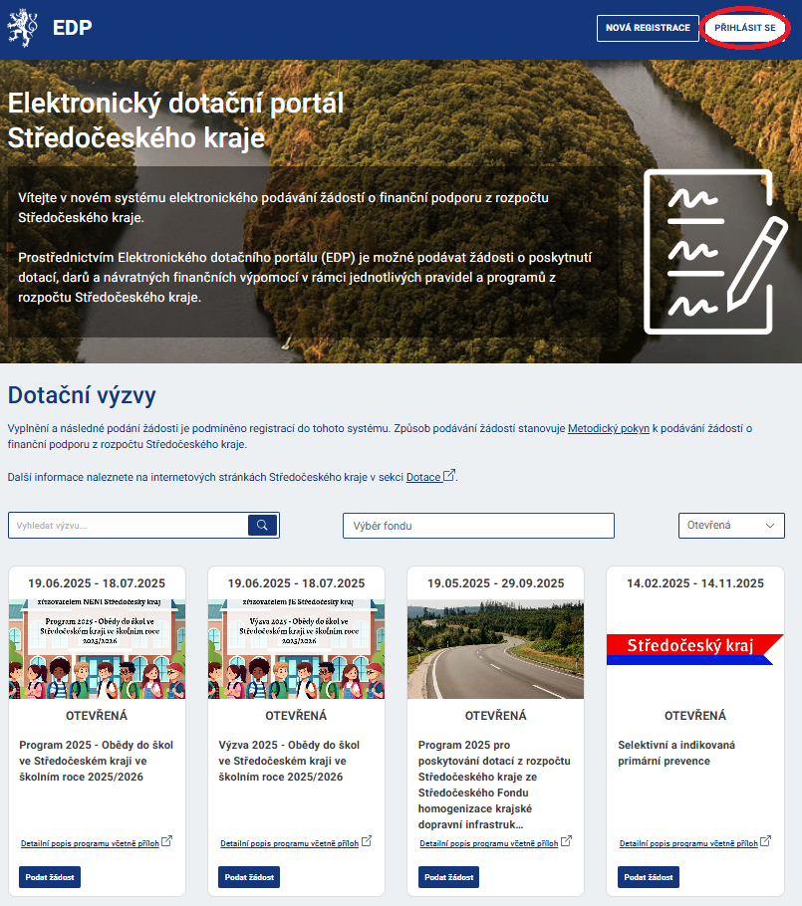
1
Elektronický dotační portál Středočeského kraje
https://dotace.stredocesky.cz/
Detailní informace k postupu podání žádosti naleznete na titulní straně webu, kde je ke stažení podrobný MANUÁL PRO UŽIVATELE ve formátu PDF a také VIDEONÁVODY k registraci a podávání žádostí.

Slide 3
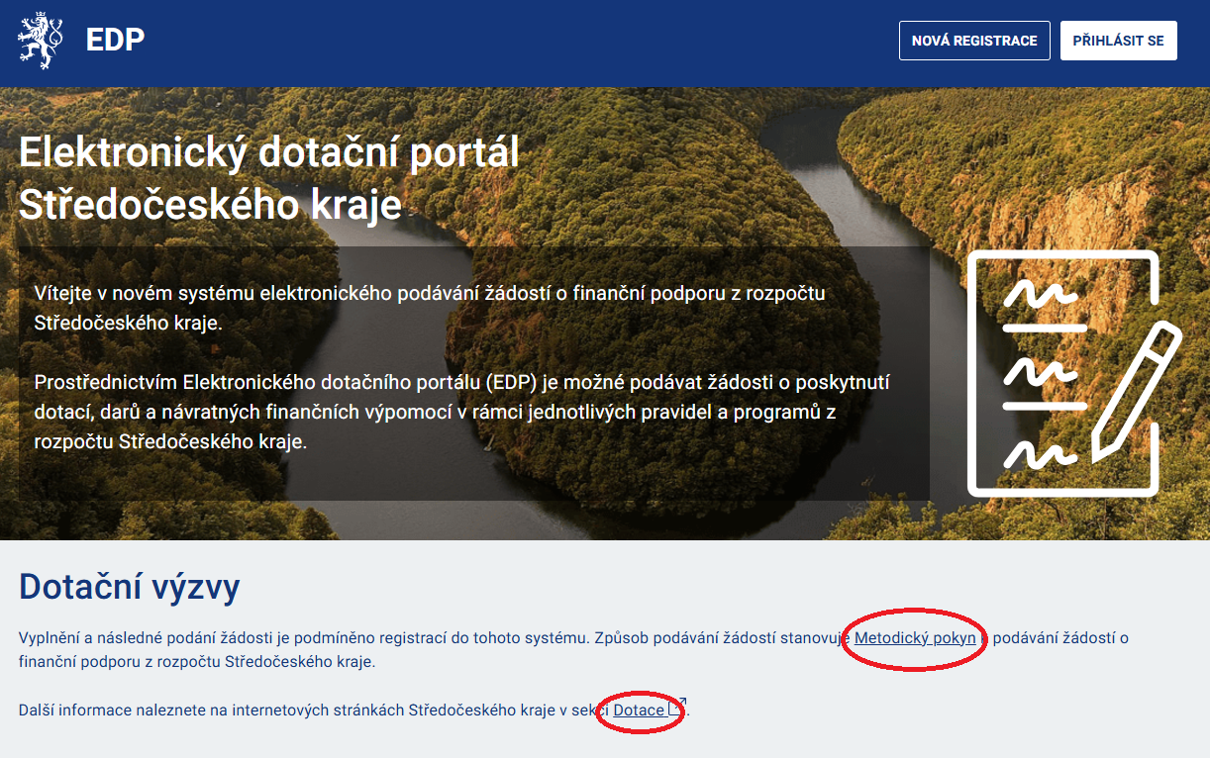

2
Metodický pokyn k podávání žádostí
Veškeré středočeské fondy a jejich dotační výzvy naleznete na webovém portálu Středočeského kraje: https://stredoceskykraj.cz/web/urad/dotace
nebo
kliknutím na odkaz Dotace

Slide 4
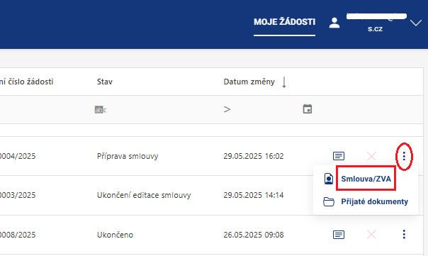

3
PŘÍPRAVA SMLOUVY V EDP
Otevření formuláře smluv
Pro editace smlouvy je třeba se standardně přihlásit do aplikace EDP na webu vyplněním e-mailové adresy a hesla, které byly použity při prvotní registraci do systému
Otevřete záložku MOJE ŽÁDOSTI
U příslušné žádosti na konci řádku klikněte na „TŘI TEČKY“
Nabídne se možnost „Smlouva/ZVA“ a „Přijaté dokumenty“
Zvolte možnost „Smlouva/ZVA“ → tím se otevře formulář
Otevřený formulář obsahuje vydefinované řádky, které je nutné vyplnit

Slide 5

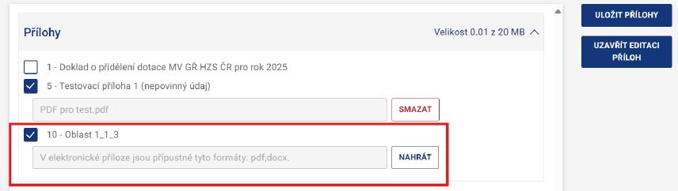
4
PŘÍPRAVA SMLOUVY V EDP
Ukončení editace dat a nahrání příloh ke smlouvě
Po zadání všech požadovaných informací klikněte na tlačítko „Uzavřít editaci dat“
Po ukončení editace dat se automaticky otevře stránka k nahrání příloh souvisejících se smlouvou
Poté přílohy uložte a ukončete jejich editaci stisknutím tlačítka „Uzavřít editaci příloh“

Slide 6
5
Program 2025 pro poskytování dotací z rozpočtu SK
ze Středočeského Fondu podpory včasné přípravy projektů

Slide 7
6
Program 2025 pro poskytování dotací z rozpočtu SK
ze Středočeského Fondu podpory včasné přípravy projektů
Lhůta pro podání žádostí je stanovena od 1. 7. 2025 od 9:00 hodin do 28. 11. 2025 do 13:00 hodin.
Žadatelem o dotaci může být:
  obec nebo příspěvková organizace zřízená obcí se sídlem ve Středočeském kraji
  dobrovolný svazek obcí se sídlem na území Středočeského kraje
  společenství obcí se sídlem na území Středočeského kraje
Předpokládaná alokace programu je 11 mil. Kč.
Počet podaných žádostí jedním žadatelem není omezen.
Žádosti se podávají prostřednictvím nového Elektronického dotačního portálu (EDP) na adrese https://dotace.stredoceskykraj.cz/. Zároveň musí být samotná žádost (dokument vygenerovaný ze systému ve formátu PDF) zaslána na Krajský úřad Středočeského kraje datovou schránkou žadatele. Přílohy se datovou schránkou nezasílají.

Slide 8
7
Program 2025 pro poskytování dotací z rozpočtu SK
ze Středočeského Fondu podpory včasné přípravy projektů
Životní prostředí
  Budování, rekonstrukce a odbahnění retenčních nádrží, vodních nádrží a rybníků
  Podpora drobných vodních toků a zlepšení odtokových poměrů
  Protipovodňová ochrana (týká se řešení opatření na realizaci přírodního biotopu v záplavovém území v souladu s ochranou obyvatel a v době bez povodní využitelného jako klidová (odpočinková) zóna pro veřejnost
  Průzkum a budování nových zdrojů vody (průzkumné vrty, které budou následně využity na stavbu k jímání podzemní vody; studny)
  Vodovodní a kanalizační infrastruktura
  Prevence vzniku odpadů, udržitelné nakládání s odpady
II. Oblast vzdělávání
Navyšování kapacit mateřských a základních škol
  Výše dotace na technickou studii je 1 000 Kč na 1 žáka navýšené kapacity, přičemž celkově je minimální výše dotace 50 000 Kč a maximální výše dotace je 810 000 Kč. Výše dotace na přípravu projektové dokumentace je 3 500 Kč na 1 žáka navýšené kapacity, přičemž celkově je minimální výše dotace 200 000 Kč (u obcí do 2 000 obyvatel 50 000 Kč) a maximální výše dotace je 2 835 000 Kč.

Slide 9
8
Program 2025 pro poskytování dotací z rozpočtu SK
ze Středočeského Fondu podpory včasné přípravy projektů
III. Revitalizace měst a obcí
  Výstavba a rekonstrukce tělocvičen ZŠ a venkovních hřišť ZŠ
  Revitalizace veřejného prostranství
  Modernizace veřejného osvětlení (veřejné osvětlení bez světelného smogu)
  Opravy obecních budov
  Energetické úspory veřejných budov
  Rekonstrukce a výstavba obecního bydlení
IV. Cyklostezky
  a) Liniová cyklistická infrastruktura na páteřních cyklotrasách (PT)
  b) Infrastruktura pro parkování jízdních kol

Slide 10
9
Program 2025 pro poskytování dotací z rozpočtu SK
ze Středočeského Fondu podpory včasné přípravy projektů
Příjemce může zahájit realizaci přípravy projektu ještě před podpisem smlouvy, respektive před rozhodnutím Zastupitelstva nebo Rady kraje, kterým bylo schváleno poskytnutí dotace příjemci.
Uznatelné náklady přípravy projektu jsou náklady vzniklé příjemci v souvislosti s realizací přípravy projektu od 1. 1. 2024 za podmínky, že se jedná o uznatelné náklady přípravy projektu, na kterou byla příjemci dotace poskytnuta.
Realizace přípravy projektu musí být ukončena nejpozději do dvou let od oboustranného podpisu veřejnoprávní smlouvy o poskytnutí dotace.
Příjemce má povinnost nejpozději do 30 kalendářních dnů od uplynutí dvou let od ukončení realizace přípravy projektu, na kterou mu byla poskytnuta dotace dle tohoto Programu, informovat písemně poskytovatele o podání nebo o nepodání žádosti o dotaci z veřejných zdrojů.
Informace na webu SK na adrese Program 2025 - Webový portál Středočeského kraje.

Slide 11
10
Program 2025 pro poskytování dotací z rozpočtu SK
ze Středočeského Fondu podpory včasné přípravy projektů
Kontakty:
Ing. Eva Částková
Tel.: 257 280 130
e-mail: castkova@kr-s.cz
Mgr. Kateřina Urbanová Mojsejová, Ph.D.
Tel.: 257 280 212
E-mail: urbanovak@kr-s.cz

Slide 12
11
Program 2025-2028 pro poskytování dotací
na rozvoj obcí
do 2000 obyvatel
ze Středočeského Fondu obnovy venkova

Slide 13
12
Program 2025-2028 pro poskytování dotací na rozvoj obcí
do 2000 obyvatel ze Středočeského Fondu obnovy venkova
Celkový objem peněžních prostředků v rámci Programu je 589 000 000 Kč, alokace pro jednotlivé kalendářní roky bude schvalována vždy v rámci rozpočtu SK.
Pro rok 2025 je schváleno 100 000 000 Kč.
Oprávněným žadatelem je obec do 2 000 obyvatel na území Středočeského kraje.
Rozhodný počet obyvatel je v průběhu trvání celého Programu stanoven k 1. 1. 2025.
  Obec do 199 obyvatel si může podat max 2 žádosti do max souhrnné výše 200 000 Kč, minimálně však 50 000 Kč.
  Obec od 200 do 2 000 obyvatel si může podat max 2 žádosti do max souhrnné výše 1 000 Kč na obyvatele obce, minimálně však 50 000 Kč.
Dotace se poskytuje do výše max podílu 85 % z celkových uznatelných nákladů projektu, minimální spoluúčast žadatele je 15 %.

Slide 14
13
Program 2025-2028 pro poskytování dotací na rozvoj obcí
do 2000 obyvatel ze Středočeského Fondu obnovy venkova
Dotace se poskytuje na projekty v rámci tematického zadání „Veřejná infrastruktura“ – projekty zaměřené na výstavbu, rekonstrukci, modernizaci, opravy veřejné infrastruktury, digitalizaci a automatizaci v oblastech podpory:
dopravní infrastruktura (např. oprava, rekonstrukce, výstavba komunikace, chodníku, autobusové zastávky, parkovací stání a další),
technická infrastruktura (např. veřejné osvětlení, vodovody, kanalizace, čistírny odpadních vod, dešťové vpusti, podzemní kontejnery atd.)
občanské vybavení (např. stavby sloužící pro vzdělávání a výchovu, zdravotní služby, kulturu, sport, MŠ, ZŠ, obecní úřady, dětská hřiště a další),
veřejné prostranství (např. úpravy veřejných prostranství, prořez stromů, revitalizace parků, opravy soch, památek, kapliček, podpora cestovního ruchu – popisky památek, informační stojany, tabule a mapy, stojany na kola apod.),
digitalizace a automatizace (např. elektronická úřední deska, infrastruktura pro rozšíření rychlého internetu (optická síť nad 100 Mb/s).

Slide 15
14
Program 2025-2028 pro poskytování dotací na rozvoj obcí
do 2000 obyvatel ze Středočeského Fondu obnovy venkova
V rámci Programu NELZE hradit (neuznatelné náklady):
  zpracování žádosti o dotaci a odměnu projektovému manažerovi,
  nákup budov či pozemků,
  měřiče rychlosti, ukazatele rychlosti, dopravní značení, dobíjecí stanice na elektromobilitu,
  obecní nebo veřejný rozhlas, zabezpečovací kamerový systém, tepelná čerpadla, velkoobjemové kontejnery,
  volně stojící vybavení (kancelářský nábytek, výpočetní technika, elektrické spotřebiče apod.) mimo školní kuchyně,
  jakýkoliv vestavěný spotřebič mimo spotřebiče školní kuchyně,
  nákup nářadí do 80 000 bez DPH,
  výstavbu, rekonstrukci, modernizaci nebo technické zhodnocení komerčně pronajímaných budov, prostor, kanceláří, místností apod.

Slide 16
15
Program 2025-2028 pro poskytování dotací na rozvoj obcí
do 2000 obyvatel ze Středočeského Fondu obnovy venkova
Uznatelné náklady od 1. 7. 2024.
Lhůta pro podání žádostí je stanovena od 1. 9. 2025 od 9:00 hodin do 30. 6. 2028 do 14:00 hodin skrze nový Elektronický dotační portál (EDP) na adrese https://dotace.stredoceskykraj.cz/. Zároveň musí být samotná žádost – dokument vygenerovaný z aplikace ve formátu PDF zaslán na Krajský úřad Středočeského kraje datovou schránkou žadatele. Přílohy se datovou schránkou nezasílají.
Povinné přílohy k žádosti:
  a) Smlouva o dílo nebo kupní smlouva,
  b) Platné povolení o záměru stavby nebo potvrzení stavebního úřadu, že záměr nevyžaduje povolení,
  c) Výpis z katastru nemovitostí nebo náhled do katastru nemovitostí, týkající se pozemků nebo staveb, na kterých je projekt realizován,
  d) Písemné souhlasy všech vlastníků pozemků,
  e) Fotodokumentace (alespoň 2 nebo 3 fotografie) stávajícího stavu realizovaného projektu před zahájením prací,
  f) Plná moc v případě zastoupení žadatele zmocněncem na základě plné moci.
Projekt, na který je poskytnuta dotace dle tohoto Programu je možné spolufinancovat z jiných veřejných zdrojů (SR nebo fondy EU), ale není možné podpořit z jiného středočeského fondu s výjimkou Infrastrukturního fondu a Fondu životního prostředí.

Slide 17
16
Program 2025-2028 pro poskytování dotací na rozvoj obcí
do 2000 obyvatel ze Středočeského Fondu obnovy venkova
ZMĚNY v Programu 2025-2028 oproti předchozímu Programu 2021-2024:
Rozšíření tematického zadání o digitalizaci a automatizaci, kde může žadatel žádat o dotaci například na elektronickou úřední desku, infrastrukturu pro rozšíření rychlého internetu (optická síť nad 100 Mb/s) a další podobné projekty.
V rámci oblasti podpory veřejná prostranství rozšíření o podporu cestovního ruchu – popisky památek, informační stojany, tabule a mapy, stojany na kola apod.
Snížení maximálního počtu žádostí z původních tří na dvě žádosti.
Nově NELZE v rámci Programu 2025-2028 hradit (neuznatelné náklady) měřiče rychlosti, ukazatele rychlostí, dopravní značení, dobíjecí stanice na elektromobilitu, obecní nebo veřejný rozhlas, zabezpečovací kamerový systém, tepelná čerpadla, velkoobjemové kontejnery a jakýkoliv vestavěný spotřebič mimo spotřebiče školní kuchyně.
Informace na webu SK na adrese Program 2025-2028 - Webový portál Středočeského kraje.

Slide 18
17
Program 2025-2028 pro poskytování dotací na rozvoj obcí
do 2000 obyvatel ze Středočeského Fondu obnovy venkova
Kontakty na administrátory žádostí:
Žadatelé A-B
Ing. Jitka Fundová
Tel.: 257 280 367
e-mail: fundova@kr-s.cz
Žadatelé C-M
Renata Přibylová
Tel.: 257 280 412
E-mail: pribylova@kr-s.cz
Žadatelé N-Ž
Martina Bohatová
Tel.: 257 280 423
E-mail: bohatovam@kr-s.cz

Slide 19
18
Program 2025 pro poskytování dotací
z rozpočtu Středočeského kraje
ze Středočeského Infrastrukturního fondu – Podpora rozvoje základních škol
– navýšení kapacity

Slide 20
19
Program 2025 pro poskytování dotací z rozpočtu SK ze Středočeského Infrastrukturního fondu – Podpora rozvoje základních škol – navýšení kapacity
Cílem Programu je navýšení kapacity základních škol minimálně o 50 žáků (zároveň musí vzniknout minimálně 2 nové třídy).
Program je zaměřen výhradně na projekty, které NEJSOU spolufinancované z jiných veřejných zdrojů.
  Povinnou přílohou je Potvrzení o neposkytnutí dotace z jiných veřejných zdrojů, než jsou zdroje poskytovatele a příjemce nebo Čestné prohlášení, že žadatel není oprávněným žadatelem o dotaci z jiných veřejných zdrojů, než jsou zdroje poskytovatele a příjemce.
Dotaci lze poskytnout na výstavbu, přístavbu, vestavbu nebo nákup budovy pro účely provozu ZŠ.
Žadatelem o dotaci může být obec ve správním obvodu obcí s rozšířenou působností (ORP) nebo DSO, jehož alespoň jeden člen (obec) spadá do území ORP, která stanoví Odbor školství KÚSK na základě žádostí o pomoc při řešení vzniklých situací v daném území a žádostí o stanovení spádové základní školy, tak i podpůrně podle odvolání proti nepřijetí ke vzdělávání v ZŠ.
Benešov, Beroun, Brandýs nad Labem-Stará Boleslav, Čáslav, Černošice, Český Brod, Dobříš, Hořovice, Kolín, Kralupy nad Vltavou, Mělník, Mladá Boleslav, Mnichovo Hradiště, Neratovice, Nymburk, Poděbrady, Říčany a Slaný.

Slide 21
20
Program 2025 pro poskytování dotací z rozpočtu SK ze Středočeského Infrastrukturního fondu – Podpora rozvoje základních škol – navýšení kapacity
Alokace do Programu 2025 je předběžně stanovena na 30 000 000 Kč.
Maximální výše požadované dotace je 10 000 000 Kč.
Maximální výše požadované a současně poskytnuté dotace na jedno nově vzniklé místo je stanovena na 200 000 Kč, maximálně však ve výši skutečně vynaložených peněžních prostředků.
Minimální spoluúčast příjemce na financování projektu činí 50 % z celkových uznatelných nákladů projektu.
Uznatelné náklady jsou v programu stanoveny od 1. 1. 2025.
Příjem žádostí od 19. května 2025 do 12. prosince 2025.
Informace na webu SK na adrese Program 2025 - NAK - Webový portál Středočeského kraje.

Slide 22
21
Program 2025 pro poskytování dotací
z rozpočtu Středočeského kraje
ze Středočeského Infrastrukturního fondu – Podpora rozvoje a obnovy ZŠ a MŠ

Slide 23
22
Program 2025 pro poskytování dotací
z Infrastrukturního fondu – Podpora rozvoje a obnovy ZŠ a MŠ
Dotaci z tohoto Programu lze poskytnout na projekt, který řeší výstavbu, přístavbu, vestavbu nebo rekonstrukci ZŠ nebo MŠ zřizované obcí, dobrovolným svazkem nebo společenstvím obcí.
Současně musí být tento projekt spolufinancován z jiných veřejných zdrojů, než jsou zdroje poskytovatele (národní zdroje, fondy EU/EHP) – nově nejsou konkrétně stanovené programy z těchto zdrojů.
Alokace je předběžně stanovena na 35 000 000 Kč.
Maximální výše požadované dotace je 10 000 000 Kč.
Minimální spoluúčast příjemce je 15 % z celkových uznatelných nákladů.
Uznatelné náklady od 1. 1. 2024.
Příjem žádostí bude od 4. srpna 2025 do 12. prosince 2025.
Informace na webu SK na adrese Program 2025 - ŠKO - Webový portál Středočeského kraje.

Slide 24
23
Pravidla 2025 pro poskytování DARŮ
z rozpočtu Středočeského kraje
ze Středočeského Fondu na podporu
participativních rozpočtů obcí a měst

Slide 25
24
Pravidla 2025 pro poskytování DARŮ
- Fond na podporu participativních rozpočtů obcí a měst
Dar lze poskytnout obci Středočeského kraje na přípravu prvního participativního rozpočtu a dále na realizaci vybraných projektů.
Žadatelem o dar může být obec nebo město na území Středočeského kraje.
Maximální výše požadovaného daru 50 000 Kč.
Alokace pro rok 2025 je předběžně stanovena na 400 000 Kč.
Příjem žádostí od 19. května 2025 do 12. prosince 2028.
Informace na webu SK na adrese Pravidla 2025 - Webový portál Středočeského kraje.

Slide 26
25
Program pro poskytování
návratné finanční výpomoci z rozpočtu Středočeského kraje
ze Středočeského Fondu návratných
finančních zdrojů

Slide 27
26
Program pro poskytování návratné finanční výpomoci
- Fond návratných finančních zdrojů
Návratnou finanční výpomoc (dále NFV) lze poskytnout žadateli na předfinancování projektu spolufinancovaného z fondů EU/EHP nebo z národních zdrojů.
Jedná se o peněžní prostředky poskytnuté žadateli bezúročně z rozpočtu SK, které je žadatel povinen vrátit do rozpočtu SK ve smluvně stanovené lhůtě (do 30 dnů od poskytnutí dotace, a maximálně do jednoho roku od poskytnutí NVF).
Žadatelem o návratnou finanční výpomoc může být obec do 3 000 obyvatel.
Minimální výše požadované NFV je 250 000 Kč, maximální výše požadované NFV je 4 mil. Kč.
Alokace pro rok 2025 je předběžně stanovena na 32 000 000 Kč.
Příjem žádostí je od 19. května 2025 do 30. června 2028.
Informace na webu SK na adrese Středočeský Fond návratných finančních zdrojů - Webový portál Středočeského kraje.

Slide 28
27
Kontakt
pro oba programy Infrastrukturního fondu
pravidla Fondu na podporu participativních rozpočtů obcí a měst
programu Fondu návratných finančních zdrojů
Mgr. Lucie Burešová
Tel.: 257 280 969
E-mail: buresoval@kr-s.cz

